Slide 1
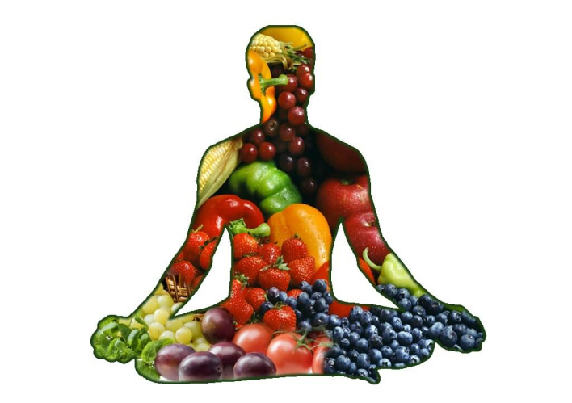
VEGETARIANISMO
Expositor : GALO BARCIA
LIC EN NUTRICION Y DIETETICA

Slide 2
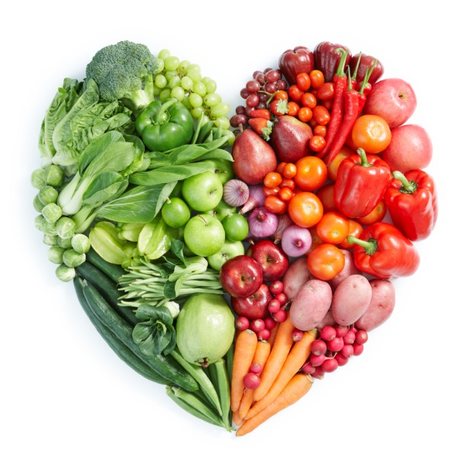
Que es el vegetarianismo
El vegetarianismo, es el régimen alimenticio en el cual la base de su alimentación y requerimientos nutricionales se adquieren en granos, legumbres, frutos secos, semillas, verduras y frutas con, o sin, el uso de productos lácteos y huevos.
Un vegetariano no come carne, aves de corral, caza, pescado, mariscos o subproductos de la masacre”. Encontramos
también la siguiente diferenciación respecto a los tipos de vegetarianos
Tipos:
Ovo-lacto-vegetarianos: Comen productos lácteos y huevos; este es el tipo más
común de la dieta vegetariana.
• Lacto-vegetarianos. Comen productos lácteos pero evitan los huevos.
• Ovo-vegetariano. Comen huevos per no productos lácteos.
• Veganos. No comen productos lácteos, huevos ni cualquier otro producto que se
derive de los animales.

Slide 3
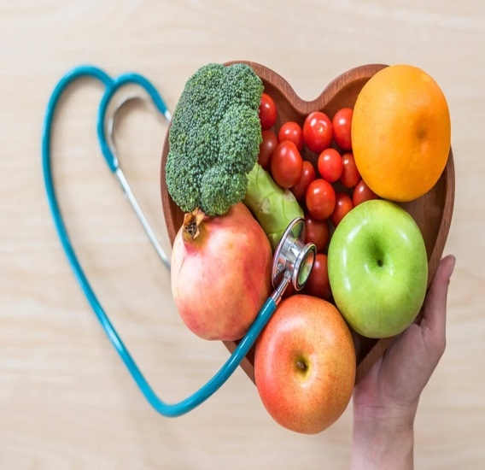

LAS DIETAS VEGETARIANAS TIENEN BENEFICIOS
PARA LA SALUD?
Las razones para elegir una dieta vegetariana, como ya se ha señalado, son diversas e incluyen los beneficios positivos que se les atribuye para la salud, así como razones ecológicas y éticas
relacionadas con los recursos disponibles y su sostenibilidad y los derechos de los animales
Los efectos a largo plazo de las dietas vegetarianas, tienden a tener estilos de vida mas saludables que estos (mayor actividad física y práctica regular de ejercicio físico, menor consumo de alcohol y tabaco, etc.).
Las dietas vegetarianas están asociadas también a presentar menor índice de obesidad , enfermedadades coronarias hipertensión, dislipidemias.

Slide 4

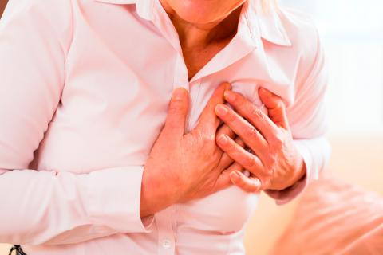
Enfermedades coronarias
En estudios se confirman niveles de LDL mas bajo
Cifras de colesterol mas bajo
Presentan un IMC bajo y por ende bajo riesgo cardiovascular

Slide 5

Cáncer
Datos del estudio de salud de los adventistas muestran que
los no vegetarianos tienen un riesgo mayor de cáncer colorrectal y de próstata en comparación a los vegetarianos
Los vegetarianos ingieren gran cantidad de factores protectores de cáncer en su dieta (frutas, verduras, legumbres, cereales integrales, etc.).
El consumo regular de legumbres protege del cáncer de estómago y de próstata.
La fibra, la vitamina C, los carotenoides, los flavonoides y otros
productos fitoquímicos también parecen proteger de otros tipos de cáncer. Las verduras sulfuradas (ajo y cebolla) protegen contra el cáncer de estómago y el ajo contra el cáncer colorrectal.
Los alimentos ricos en licopenos, como los tomates, se conoce que protegen contra el cáncer de próstata.

Slide 6
Consideraciones nutricionales
Energía
Si la ingesta energética no es suficiente, el aporte de nutrientes esenciales tampoco, y, por lo tanto,se utilizarán las proteínas como combustible
Ácidos grasos
Las dietas vegetarianas son especialmente ricas en ácidos
Proteínas
La calidad de las proteínas de una
La ingesta de bitamina B 12
grasos omega-6, pero deficitarias en omega-3, salvo que la dieta
incluya pescado, huevos o cantidades importantes de algas.
dieta viene determinada por la composición en aminoácidos de
dichas proteínas y por su digestibilidad. L

Slide 7
Vitamina B12 | Es esencial para el funcionamiento de todas las células del cuerpo debido a que participa en la rápida regeneración de la médula ósea y de los glóbulos rojos.
Vitamina D | La vitamina D ayuda al cuerpo a absorber el calcio. El calcio es necesario para la formación normal de los huesos, su deficiencia puede llevar a osteoporosis en adultos o a raquitismo en niños.
Calcio | Función estructural. Construcción y mantenimiento de huesos y dientes Función Metabólica: Función de trasporte de las membranas celulares. Función enzimática Función de transmisión nerviosa y de regulación de los latidos cardíacos.
Hierro | Transporte y depósito de oxígeno en los tejidos • Metabolismo de energía • Antioxidante • Síntesis de ADN • Sistema nervioso
Yodo | La principal función del yodo es servir de sustrato para la biosíntesis de hormonas tiroideas, triyodotironina (T3) y tetrayodotironina o tiroxina (T4),

Slide 8
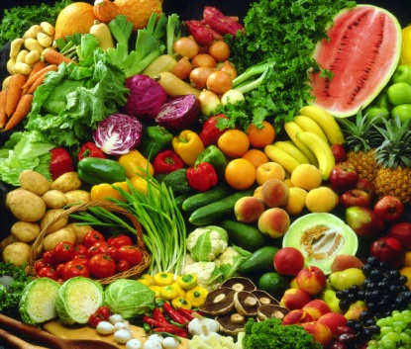
Diferentes nutrientes que aportan frutas y hortalizas
¿QUÉ SON LAS HORTALIZAS?
Son vegetales que se cultivan en la huerta, de los cuales una o más partes se utilizan como alimento.
Raíces: rabanito, zanahoria.
Tubérculos: batata, mandioca, papa yuca
Tallos: apio, cardo, espárrago.
Hojas: acelga, achicoria, berro, espinaca, lechuga, repollo.
Flores: alcaucil, brócoli, coliflor.
Frutos: berenjena, chaucha, pepino, tomate, zapallo, zapallito.
Leguminosas : Lenteja, frejol, habichuelas, garbanzo
¿QUÉ APORTAN HORTALIZAS Y FRUTAS?
Este grupo de alimentos aporta variedad de vitaminas y minerales, y constituye la principal
fuente de fibra de nuestra alimentación.
¿QUÉ SON LAS VITAMINAS?
Son sustancias indispensables para la vida que el organismo necesita en muy pequeñas
cantidades y no es capaz de sintetizar por si mismo sino que debe obtenerlas de los alimentos.
Son 13 en total; no son alimentos en sí, no aportan calorías
¿Tenemos reservas?
Existen 4 que son solubles en grasas (A, D, E, K) y las podemos almacenar; en cambio, las
restantes (Complejo B y la Vitamina C) son solubles en agua, por lo que se eliminan en la
orina y se deben consumir diariamente, como parte de una alimentación que contenga los 5
grupos de alimentos, pero con abundancia de frutas y verduras, que aportan vit. A, varias del
complejo B y ÚNICA fuente de vitamina C.

Slide 9
¿QUÉ SON LOS MINERALES?
Son elementos inorgánicos que el organismo necesita para funcionar, y debe ingerirlos con los alimentos.
¿Para qué sirven?
Cumplen variedad de funciones: estructura de huesos y dientes, transporte de oxígeno en los glóbulos rojos, transmisión de los impulsos nerviosos, contracción muscular, cicatrización de las heridas, respuesta inmunológica, et
¿Cuáles minerales aportan las frutas y hortalizas?
Son pobres en sodio y ricos en potasio. Los vegetales de hoja verde oscuro pueden aportar
magnesio y calcio.
En general, la composición en minerales responde al tipo de suelo de cultivo.
El hierro de los vegetales, que es de difícil absorción, puede mejorar su aprovechamiento si se
lo consume con vitamina C (tomate, ají, cítricos).

Slide 10
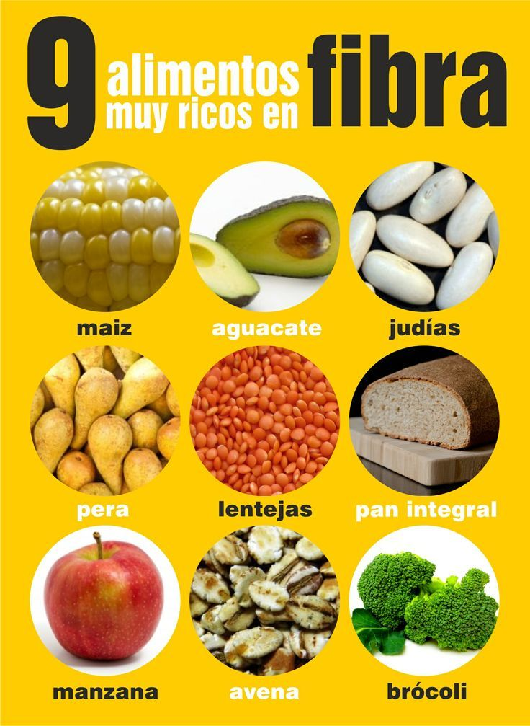
¿QUÉ ES FIBRA?
La parte de los alimentos vegetales comestibles que no es digerida por nuestro aparato
digestivo.
¿Cómo actúa la fibra?
Por su capacidad de fijar agua en el interior del intestino, aumenta el volumen y mejora la
consistencia de la materia fecal, contribuyendo con una correcta función intestinal.

Slide 11
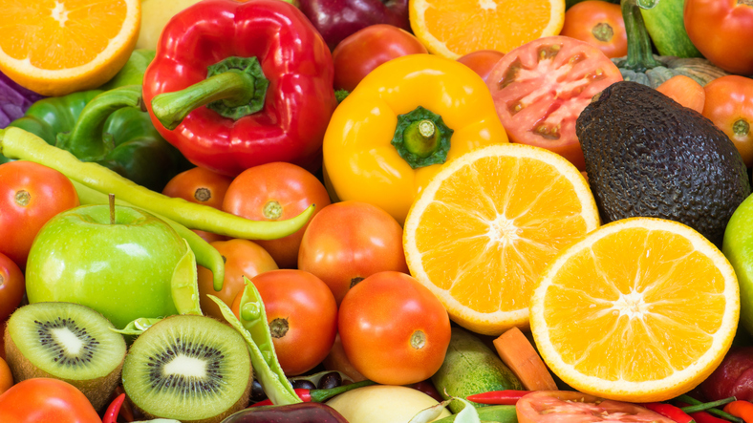
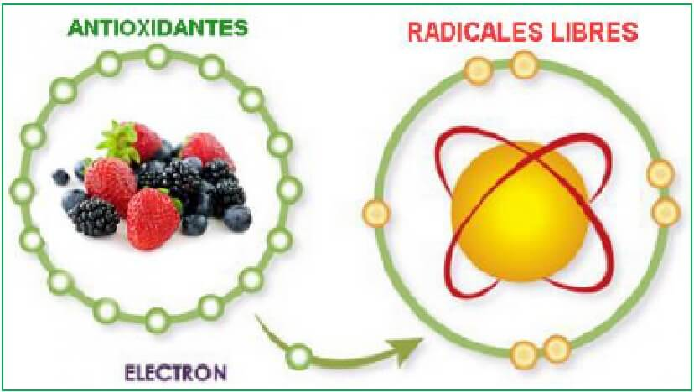
¿QUÉ SON LOS ANTIOXIDANTES?
Todos los organismos que utilizan oxígeno para vivir generan normalmente un porcentaje
mínimo de partículas oxidantes (“radicales libres”) que tienen la capacidad de dañar a las
células. Ese daño mínimo se acumula con los años y es la explicación del proceso de
envejecimiento.

Slide 12
Alimentos ricos en vit b 12 | Cereales, bebidas vegetales, levadura nutricional
Alimentos ricos en fibra | Alimentos ricos en fibra insoluble: harina de trigo, salvado, guisantes, repollo, vegetales de raíz, cereales y frutas maduras. Alimentos ricos en fibra soluble: la avena, ciruelas, zanahoria, cítricos, judías secas y otras legumbres.
Aliementos ricos en Vitamina C | Pimientos , Perejil Brocoli, Kiwi, Narajas, albahaca papaya
Alimentos ricos en antioxidantes | Betacarotenos: naranjas, zanahoria, mangos, calabaza, brócoli, boniato y calabacín. Luteína: presente en los vegetales de hojas verdes. Licopeno: toronja rosada, sandía y tomates. Selenio: cereales, leguminosas, pescado, pan integral y frutos secos
Alimentos ticos en vitamina D | Pescado azul, lácteos Huevos
Alimentos ricos en vitamina E | Aceites vegetales de maíz (como los aceites de germen de trigo, girasol, cártamo, maíz y soya). Nueces (como las almendras, el maní y las avellanas). Semillas (como las semillas de girasol). Hortalizas de hoja verde (como las espinacas y el brócoli).

Slide 13
GRACIAS

